Slide 1

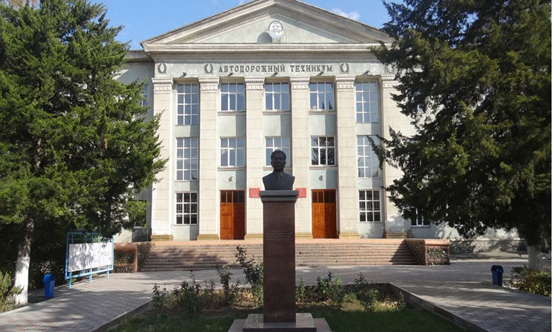
"Хусусиятҳои фаъолияти омӯзгори таҳсилоти миёнаи касбӣ дар шароити таҳсилоти фосилавӣ"
Коллеҷи автомобилӣ ва роҳсозӣ шаҳри Бишкек
ба номи К.Колбаев

Slide 2



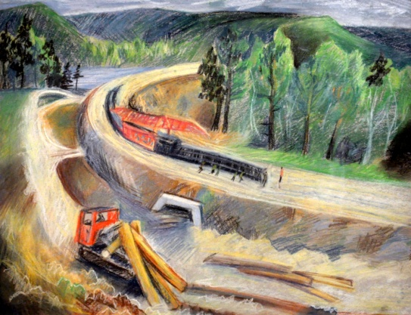
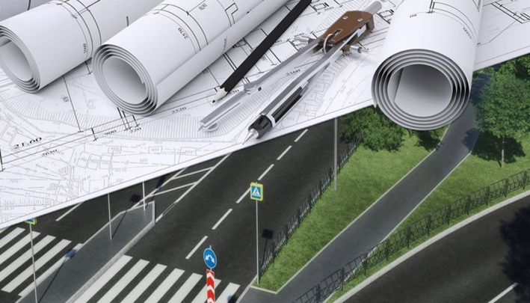
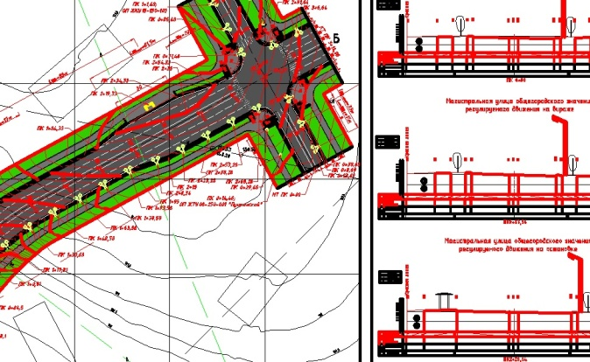
Мониторинги таҳсилоти фосилавӣ
Тадбирҳои ташкилӣ оид ба ташкили ҷараёни таълими фосилавӣ дар КАРБ
Барои ташкили босифати таълими онлайн санадҳои маҳаллӣ тайёр карда шудаанд (Низом оид ба гузаронидани таҷрибаҳо, тартиби супоридани тестҳо ва имтиҳонҳо, тартиби гузаронидани дарсҳо)
Ҷараёни таҳсилоти фосилавӣ ташкил карда шудааст
Тартиби назорати ҷараёни таълим дар шароити дурдастро ташкил карда шудааст
3

Slide 3
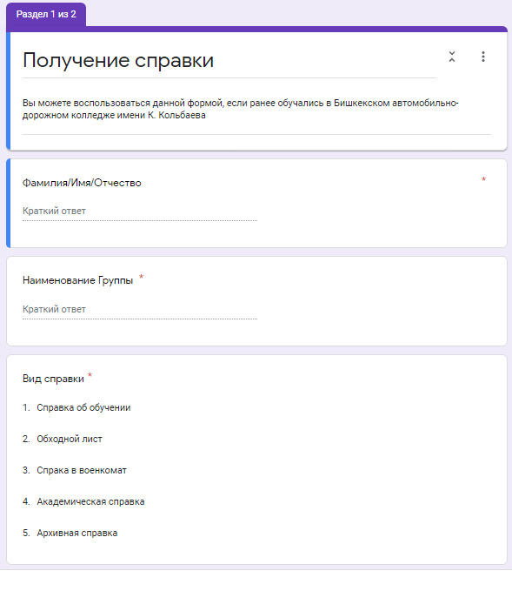
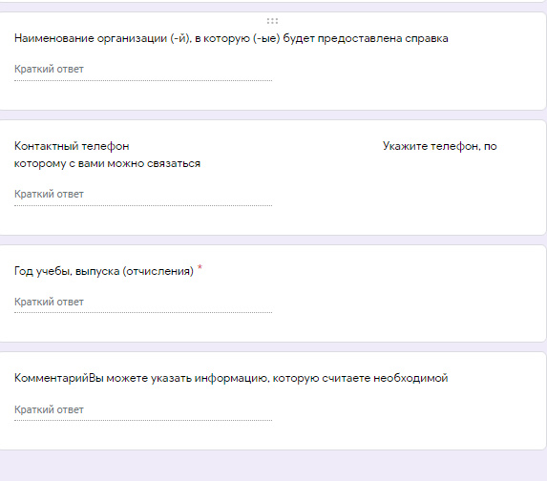

ЕДИНОЕ ОКНО для студента
Дар вебсайти расмии www.badk.kg дар бахши – ДАРИЧАИ ЯГОНАИ СТУДЕНТ муроҷиат кардан мумкинаст.
Шаҳодатномаҳои тайёрро аз дафтари «Даричаи ягона" дар бинои асосии коллеҷ метавонед дастрас кунед (шумо бояд ҳамроҳатон ҳуҷҷати тасдиқкунандаи шахсият дошта бошед)
АГАР ШУМО ЯГОН САВОЛИ ИЛОВАГӢ ДОШТА БОШЕД, БА РАҚАМИ (0312) 596088 ЗАНГ ЗАНЕД

Slide 4
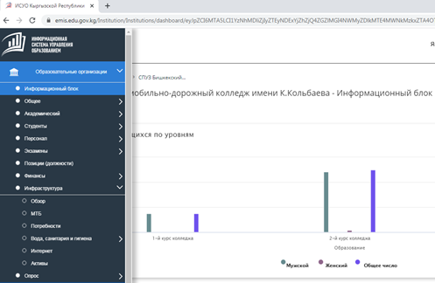
Системаи иттилоотии идоракунии захираҳои инсонии ИСУ
Системаи иттилоотии идоракунии маориф як системаи электронӣ мебошад, ки ҳадафи он ҷамъоварӣ, нигоҳдорӣ, коркард, таҳлил ва паҳн кардани иттилоот барои пешниҳоди маълумоти фаврӣ ба шӯъба ва ташкилотҳои таълимии кишвар, баланд бардоштани самаранокии қабули қарорҳо мебошад.

Slide 5
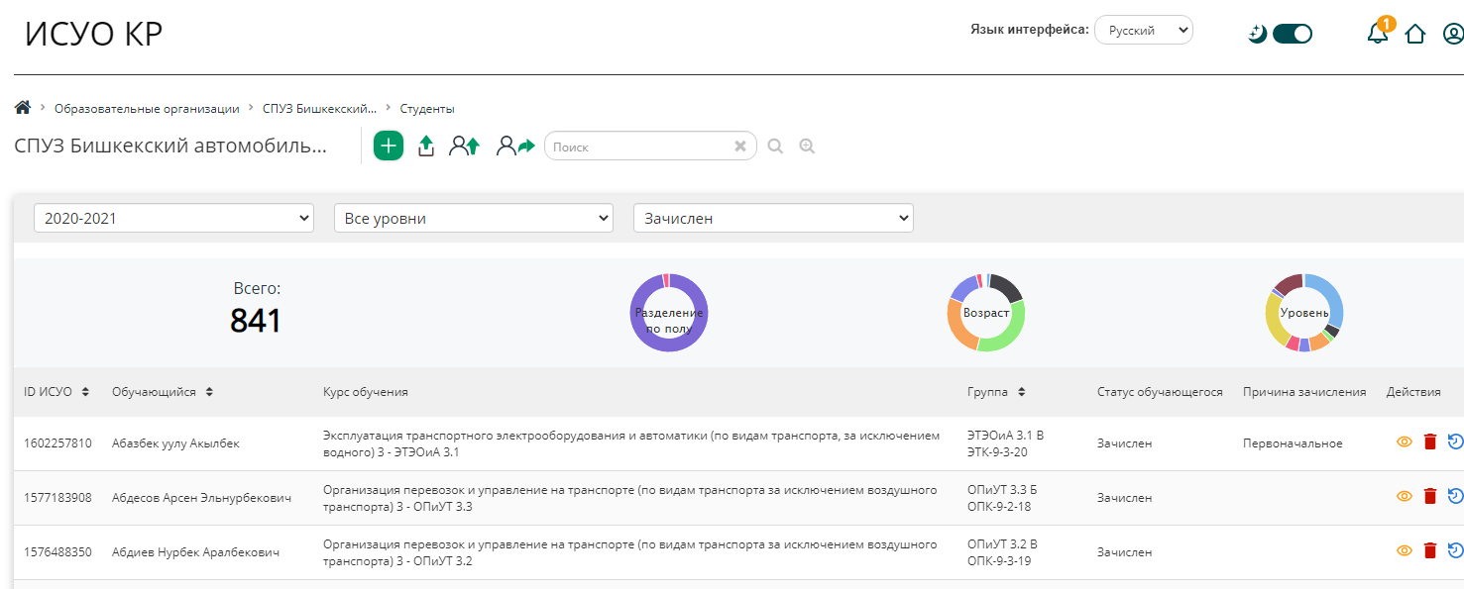
ИСУО ҶҚ: блоки иттилоотӣ: донишҷӯён

Slide 6
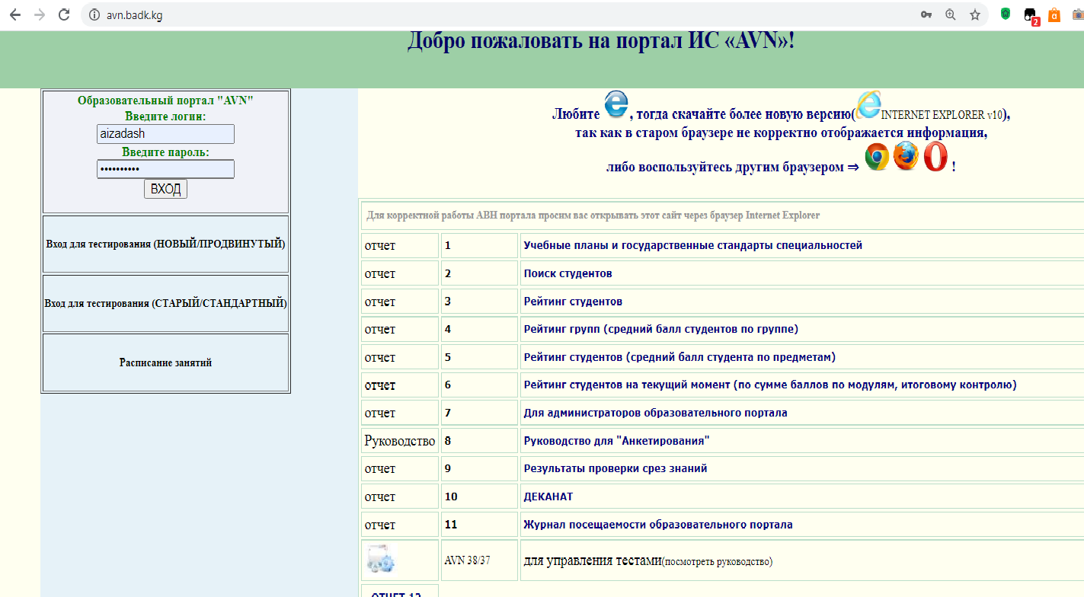
Образовательный портал «AVN»
Автоматизатсияи ҷараёни омӯзиши донишҷӯён аз ҷониби Системаи иттилоотии AVN ва портали таълимӣ таъмин карда мешавад.

Slide 7
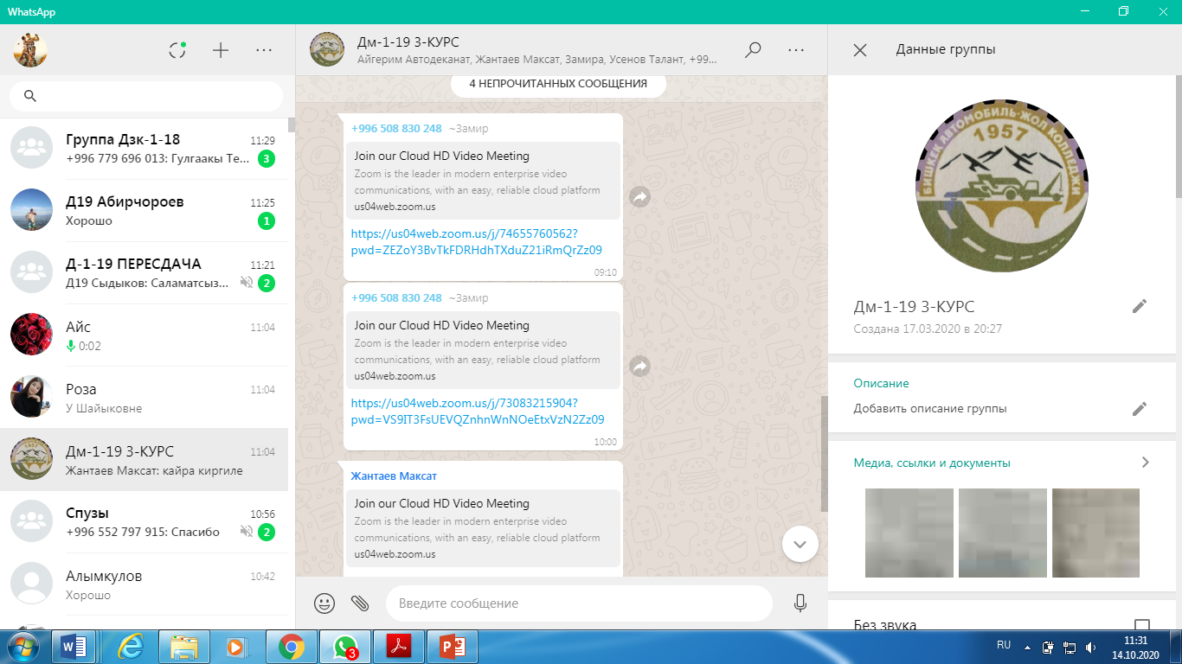
Алгоритми гузаштани дарс
Дар бобҳои коллеҷ гурӯҳҳои WhatsApp аз ҳисоби донишҷӯёни гурӯҳҳои омӯзиши инфиродӣ ташкил карда мешаванд. Барои назорати вақтӣ ва сифати гузаронидани дарсҳо, ба ғайр аз муаллимони роҳбарикунандаи дарсҳо дар гурӯҳ, донишҷӯёни гурӯҳ, қисми таълимӣ ва деканати коллеҷ ба гурӯҳ пайваст карда шудаанд.
2. Мувофиқи ҷадвал, устоди фанни таълими истинод ба гурӯҳ - даъватнома барои иштирок дар конфронси ZOOM мефиристад. Пас аз ин пайванд, донишҷӯён тибқи ҷадвал дар дарси онлайн иштирок мекунанд.

Slide 8
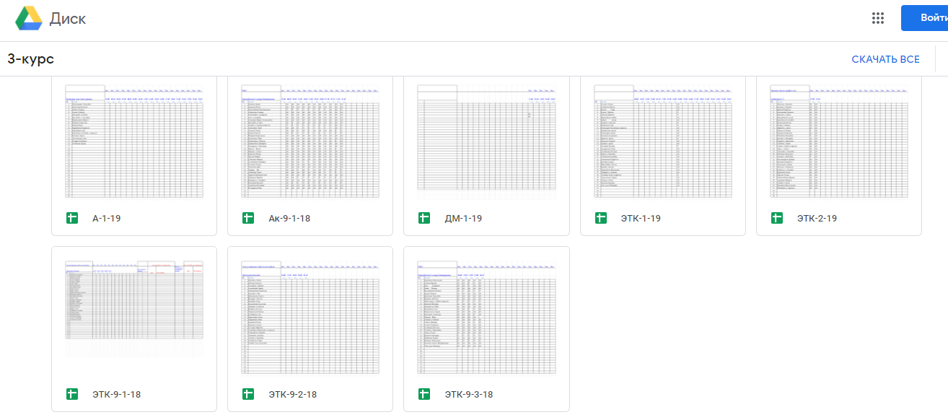
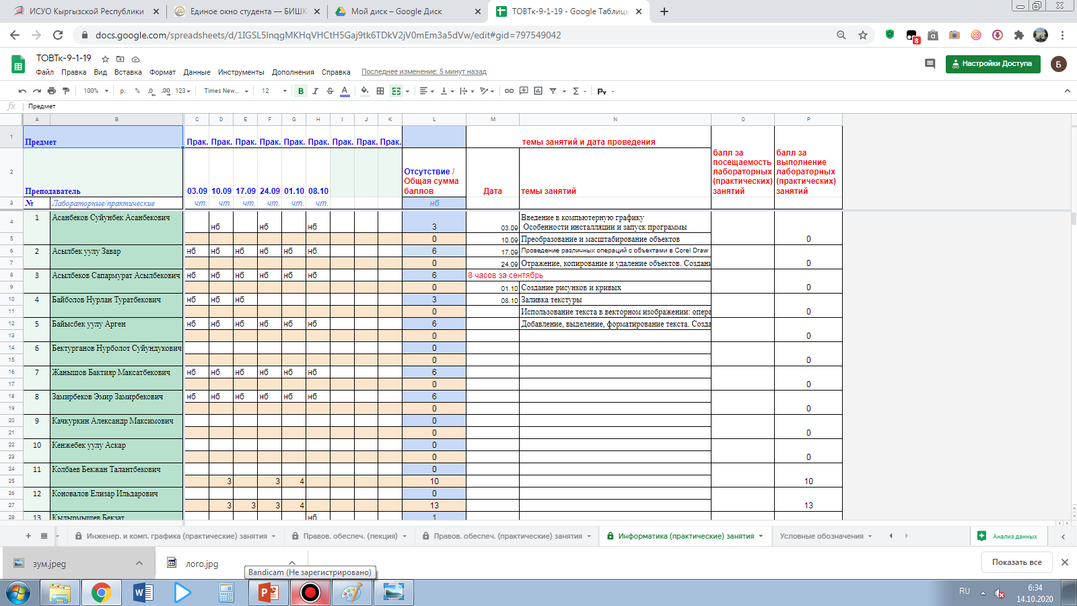
Давомати дарсҳо, додани баҳоҳо аз рӯи намуди касб, муаллим дар ҳар як дарс дар маҷаллаи электронӣ мегузорад.
Маҷаллаи электронии коллеҷ дар асоси Google Cloud Drive сохта шудааст.
Муаллим метавонад танҳо фанҳои "худро" таҳрир кунад. Барои ин, ҳар як саҳифа бо парол ҳифз карда мешавад, ки онро танҳо муаллими худ медонад.
Шӯъбаҳо, маъмурият, донишҷӯён ва волидайни онҳо метавонанд маҷаллаи электрониро дар вақти дилхоҳ танҳо дар ҳолати "дидан" тамошо кунанд.

Slide 9
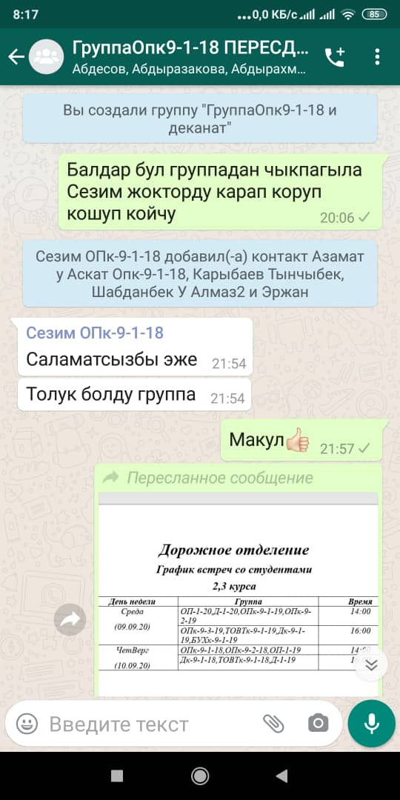
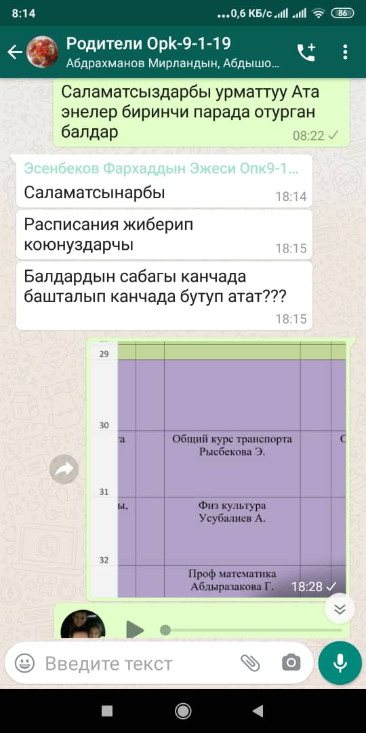
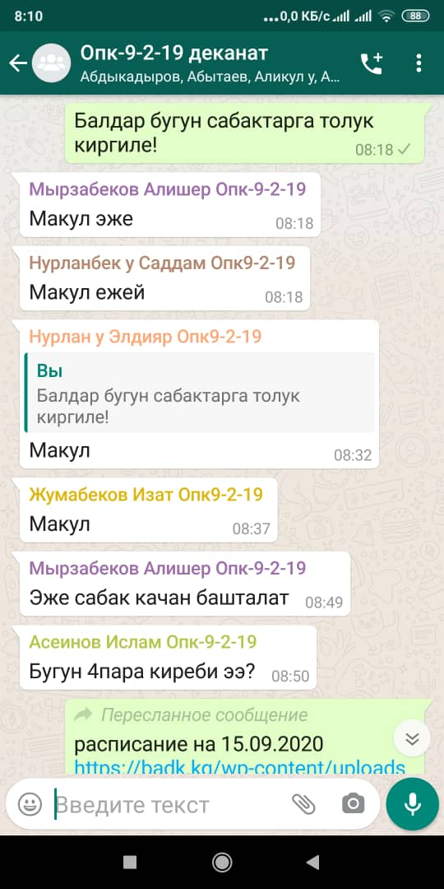
Кори шӯъбаҳои коллеҷ
Дар асоси маълумоти маҷаллаи электронӣ, шӯъбаҳои коллеҷ дарсгузарондани донишҷӯёнро ба қайд гирифта, оид ба муайян кардани сабабҳои дар синф ҳузур надоштани донишҷӯён корҳо ба анҷом мерасонанд.

Slide 10
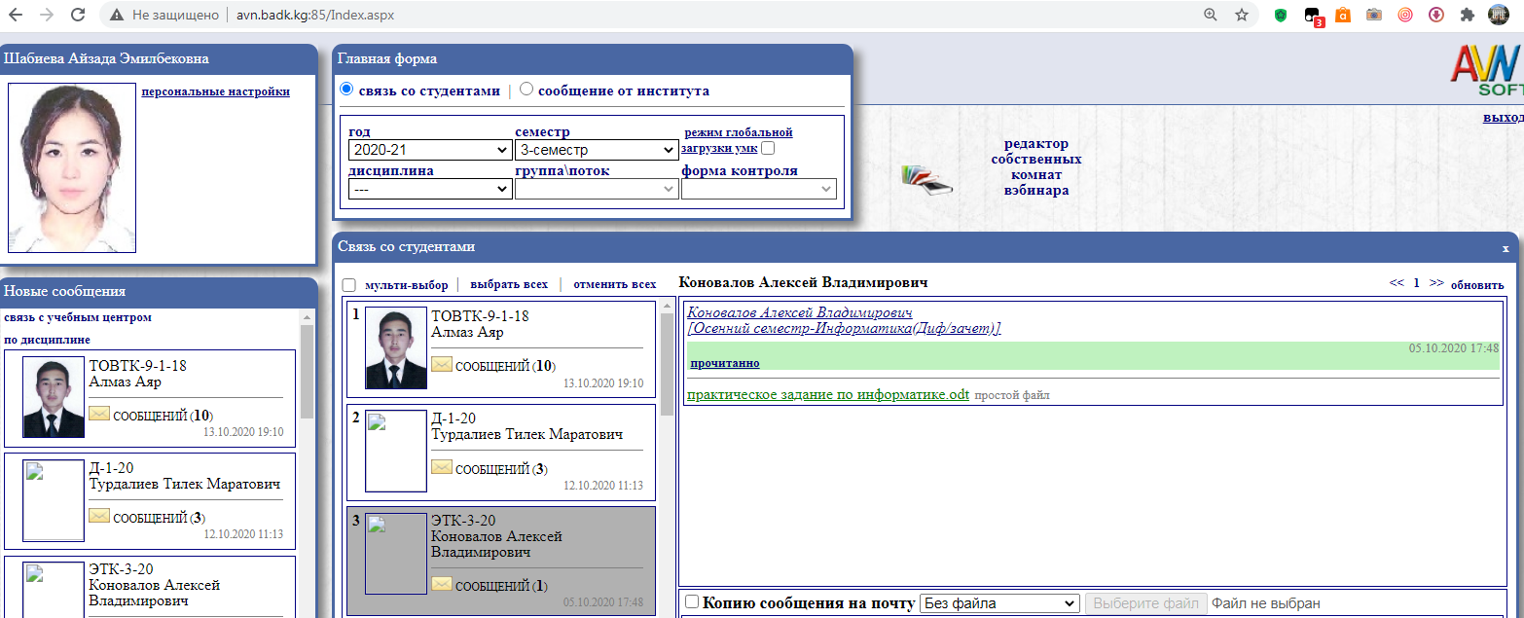
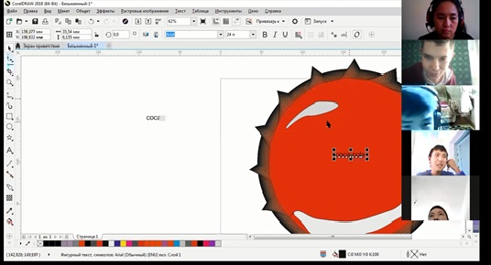
Алоқа
Дарсҳои онлайн дар анбори абри ZOOM сабт карда мешаванд.
Дар оғози дарс муаллим бояд ба донишҷӯён дар бораи вазифае, ки донишҷӯён бояд дар давоми дарс ё пас аз вақти қатъиян мувофиқашуда иҷро кунанд, хабар медиҳад. Ҳама вазифаҳои донишҷӯён дар саҳифаи шахсии муаллим дар AVN ё бо хоҳиши муаллим дар компютери кории ӯ сабт карда мешаванд. Барои ҷобаҷогузории файлҳои фиристодаи донишҷӯён, муаллим барои тафтиши формат барои номи ҳар як файл қулай муқаррар менамояд.
Масалан: "D-1-20 Асанов Информатика Кори амали рақами 1", "D-1-20 Асанов Забони англисӣ. Машқи 3"
Барои тасаллӣ нигоҳ доштан дар компютери корӣ, муаллимон барои гурӯҳҳо ва фанҳо ҷузвдони алоҳида барои нигоҳдории мувофиқи супоришҳои пуркардаи донишҷӯён сохтаанд.

Slide 11
Вазифаҳои муаллим дар таълими фосилавӣ
Банақшагирии корҳои тарбиявӣ
Ташкили кори таълимӣ (одоби онлайн, ташкили фазои маҷозии корӣ барои худ ва донишҷӯён)
Ҳамоҳангсозии раванди маърифатии донишҷӯён бо истифодаи ТИК:
- Ҳавасмандкунӣ (мотиватсия). Ҷузъе, ки дар раванди маърифатӣ дар таълими фосилавӣ нақши махсус пайдо мекунад. Дар ин ҳолат, агар вазифаҳои омӯхташуда ба сатҳи тайёрии донишҷӯён мувофиқат накунанд, мотиватсия барҳам мехӯрад.
алгоритми қадам ба қадами ҷараёни маърифатӣ.
Ислоҳи фанни таълимӣ бо истифодаи воситаҳо барои таҳияи курсҳои шабакавӣ ва технологияҳои мултимедиявӣ
Машварати шунавандагон дар вақти воқеӣ ва таъхирёфта

Slide 12
Ташкили дарсҳои лабораторӣ дар ҷараёни таълими фосилавӣ
Марҳилаи аввал - шиносоӣ бо таҷрибаи лабораторӣ. Дар ин марҳила донишҷӯён бо адабиёт ва симуляторҳои компютерӣ кор мекунанд. Кор бо ёрии барномаҳои тестӣ назорат карда мешавад ва вазифаи асосии омӯзгор дастгирии машваратӣ мебошад.
Марҳилаи дуюм - кор бо симуляторҳо мебошад, ки насби воқеиро симулятсия мекунанд. Вазифаҳои муаллим дар ин марҳила танҳо маслиҳат ба донишҷӯён ҳаст.
Марҳилаи сеюм - таҷрибаро дар шароити воқеӣ иҷро мекунад. Режими дастрасии фосилавӣ ба насби таҷрибавӣ ё заминаи моддии филиал истифода мешавад.
Ҳамин тавр, ташкил ва гузаронидани корҳои лабораторӣ дар таълими фосилавӣ робитаи мустақими омӯзгор ва донишҷӯёнро истисно намекунад, аммо он асосан дар марҳилаи ниҳоӣ сурат мегирад.

Slide 13
ТАШАККУР БАРОИ ДИҚҚАТ

